Slide 1


Blender の概要
URL:https://www.kkaneko.jp/db/cg/index.html
金子邦彦

Slide 2

① Blender を知る
② 自分の成長への貢献
③ 有用性
新たな発見、自己成長、そして高い有用性といった多方面でのメリットがあります。

Slide 3
Blender の機能概要
3D ビュー
テンキーによる視野操作や三面図 (1, 3, 7)
右クリックで選択
マウスホイールでズーム
オブジェクトモード
移動，コピー／ペースト，追加，回転，拡大・縮小
プロパティ
レンダリング
エディットモード

Slide 4
Blender
３次元コンピュータグラフィックス・アニメーションソフトウエア
ファイル形式は，Stanford Triangle Format (ply), Wavefront OBJ (obj), 3D Studio Max (3ds), Stereo-Litography (stl) 等に対応．
Pythonスクリプトによる自動化の機能も

Slide 5
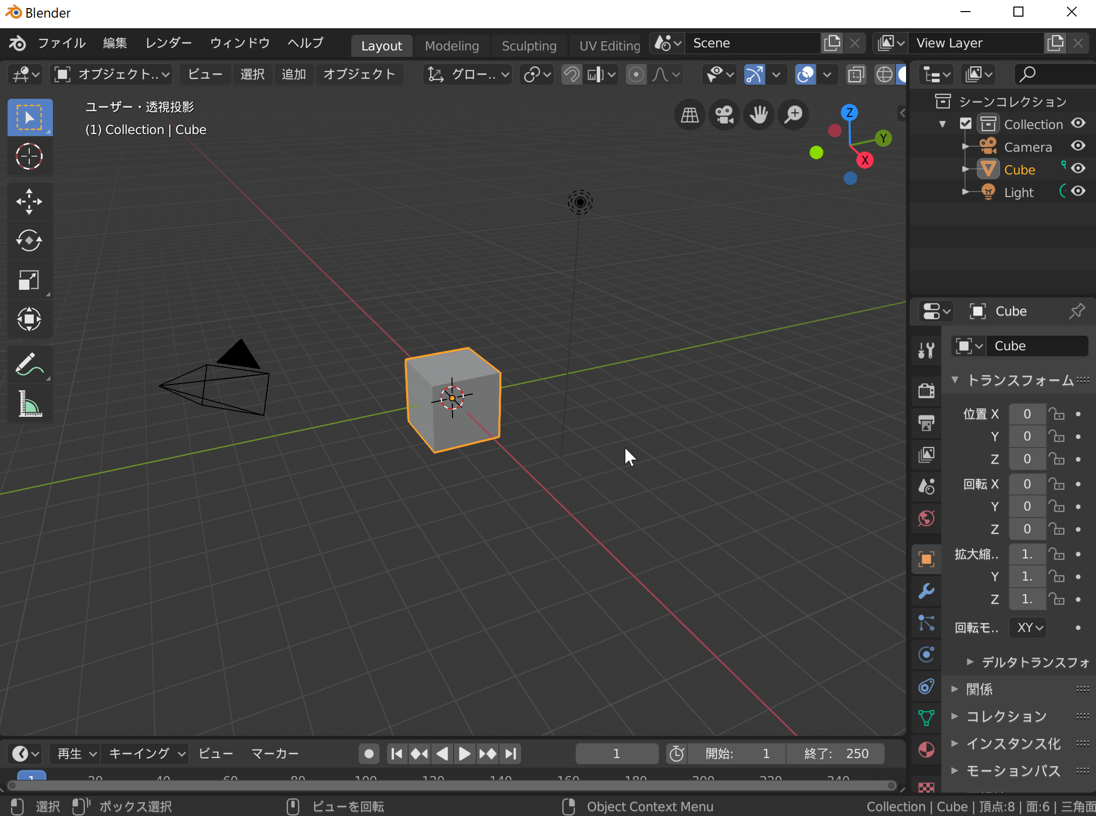
Blender の画面
メニュー
アウトライナー
３Dビューポート
プロパティ
タイムライン

Slide 6

Blender の画面
ヘッダ
モード
ナビゲーション
コントロール
ツールバー
インタラクティブ
ナビゲーション
ライト
カメラ
立体

Slide 7
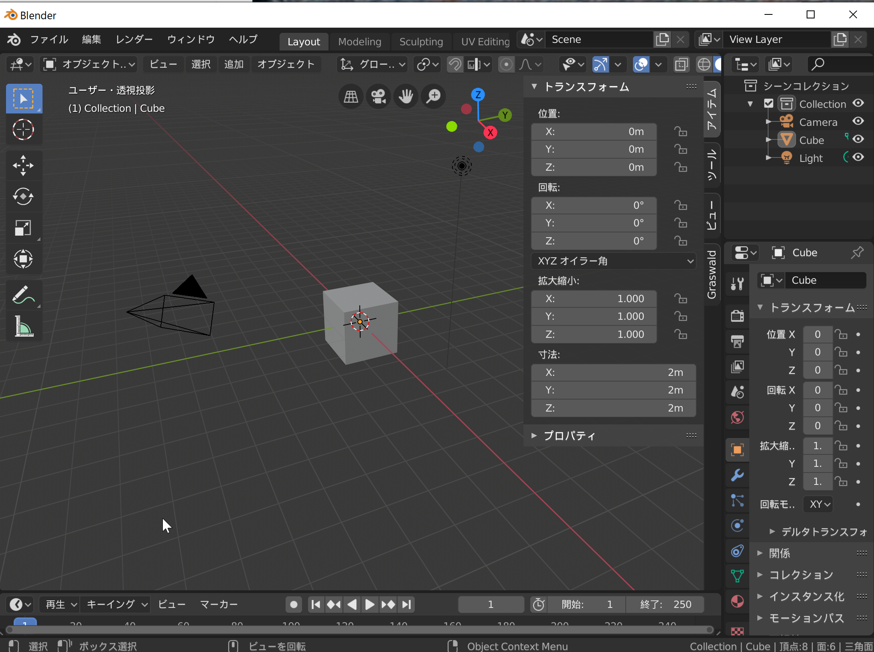
Blender の画面
サイドバー
※ 表示，非表示は
N キー

Slide 8
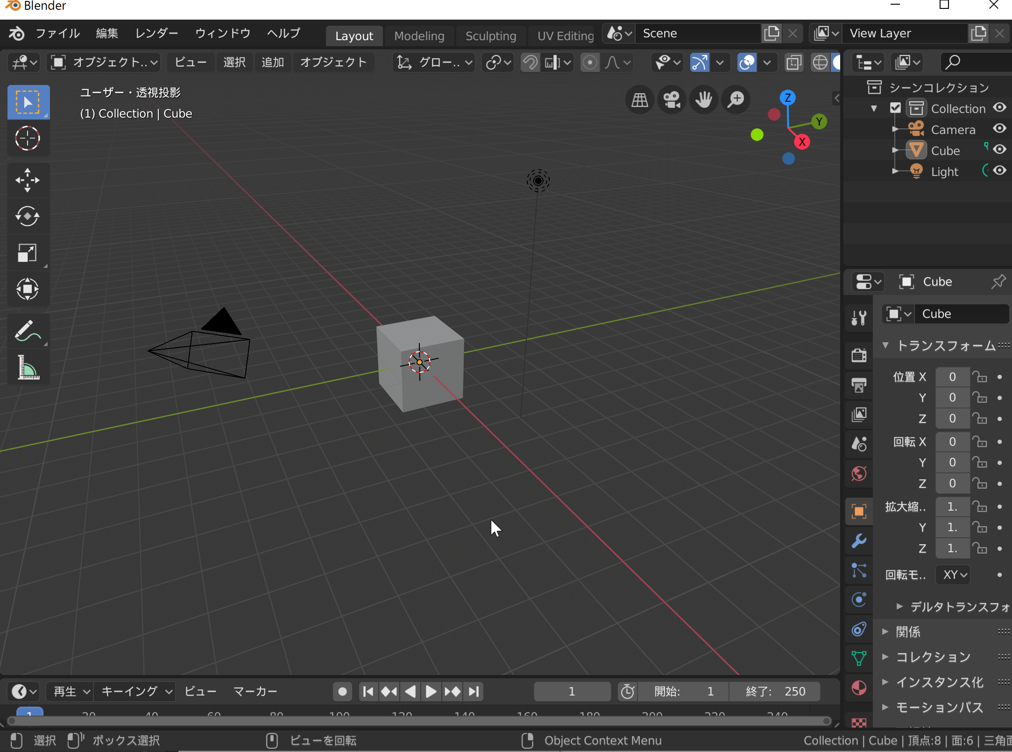
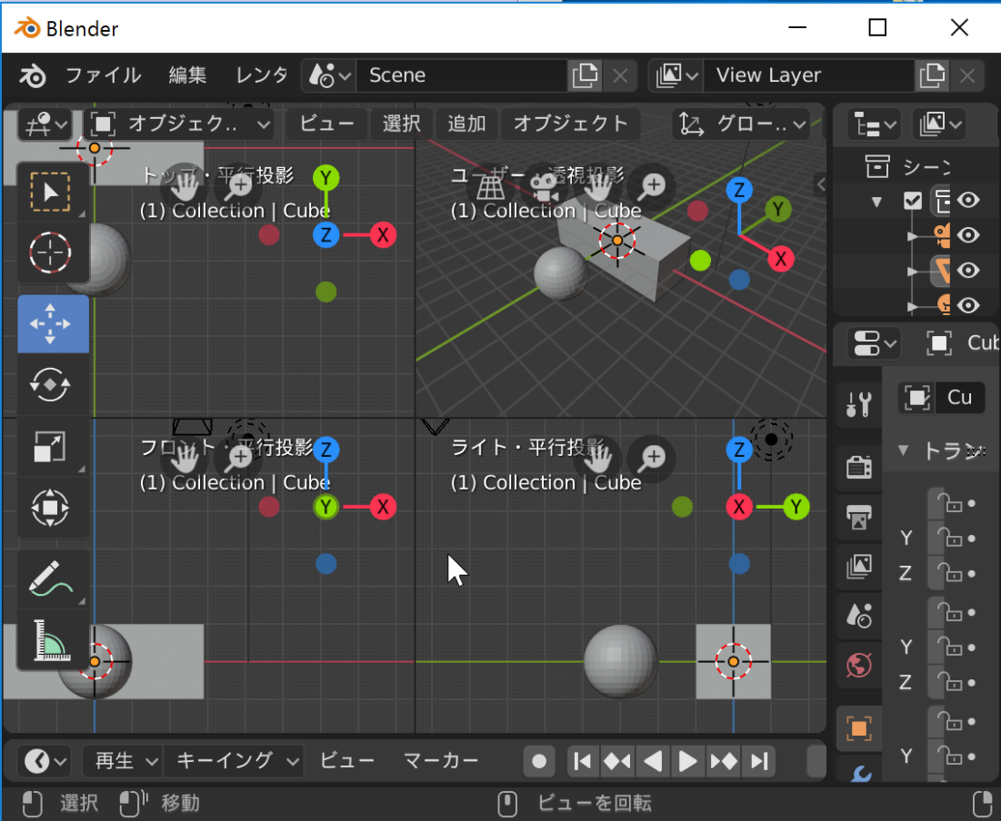
Blender の 3D ビュー
・テンキーによる視点操作
・マウスホイールによるズーム
・マウス操作
・ナビゲーションコントロール，インタラクティブナビゲーションによる操作
・画面分割
(3D ビューの画面端でSplit Area)
・テンキーの 1, 3, 7 で三面図
・「画面の４分割」のモードへの切り替えは、[CTRL] [ALT] Q（元に戻すのも同じ操作）

Slide 9
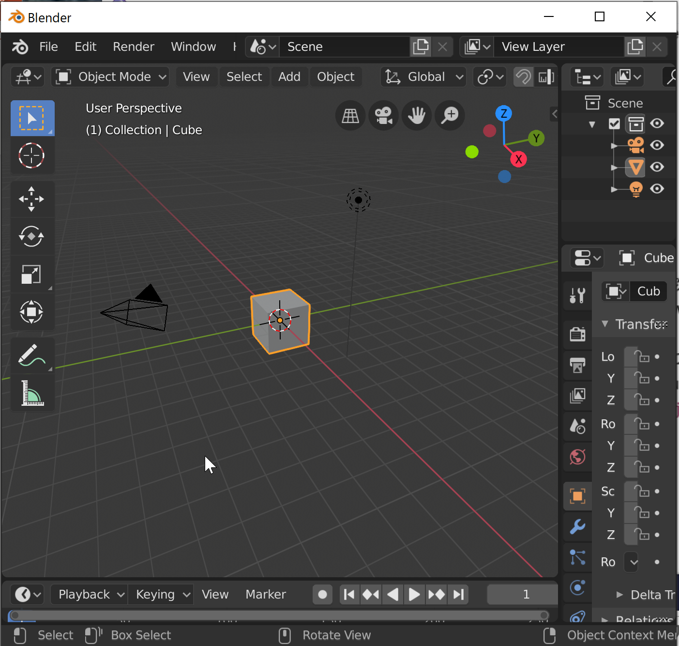
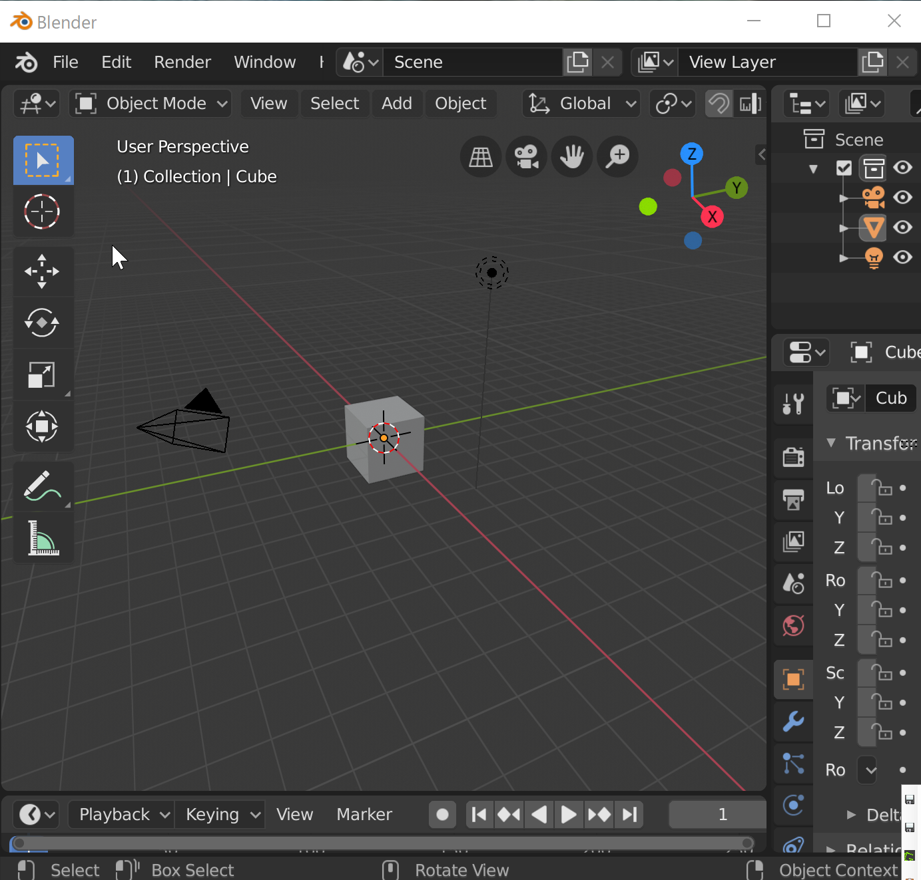
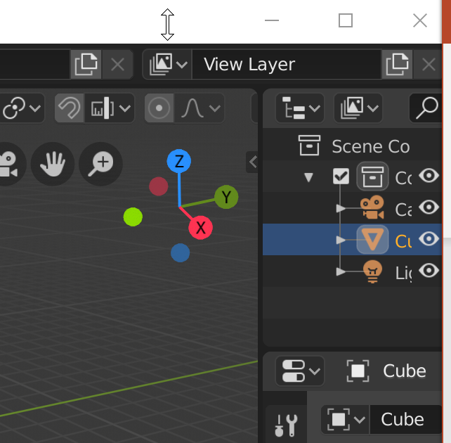
Blender の
オブジェクトモードとエディットモード
モード表示
モード
切り替えは
Tab キー
オブジェクトを
選択できる
形のあるオブジェクトを
選択できる
オブジェクトモード
オブジェクトの移動、回転、拡大・縮小
※ オブジェクトの選択は左クリック
エディット（編集）モード
オブジェクトの形の編集
※ オブジェクトの選択は左クリック
オブジェクトの選択は，
右上の「アウトライナー」
でも簡単にできる

Slide 10
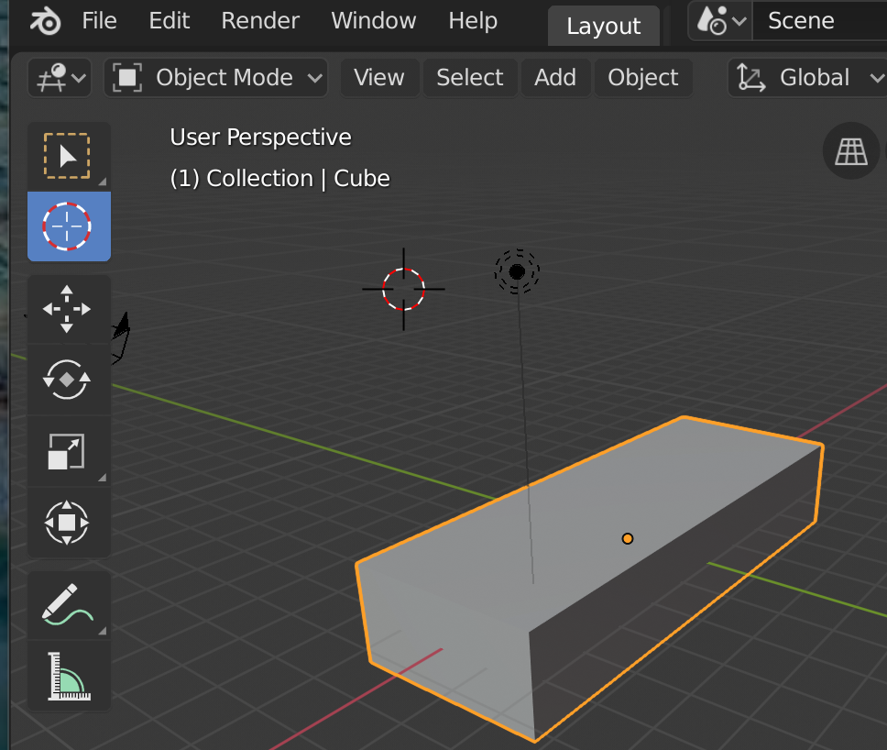
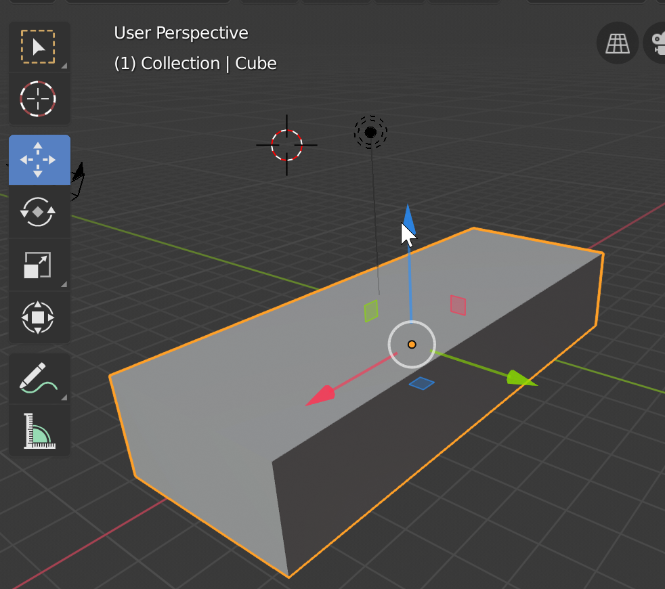
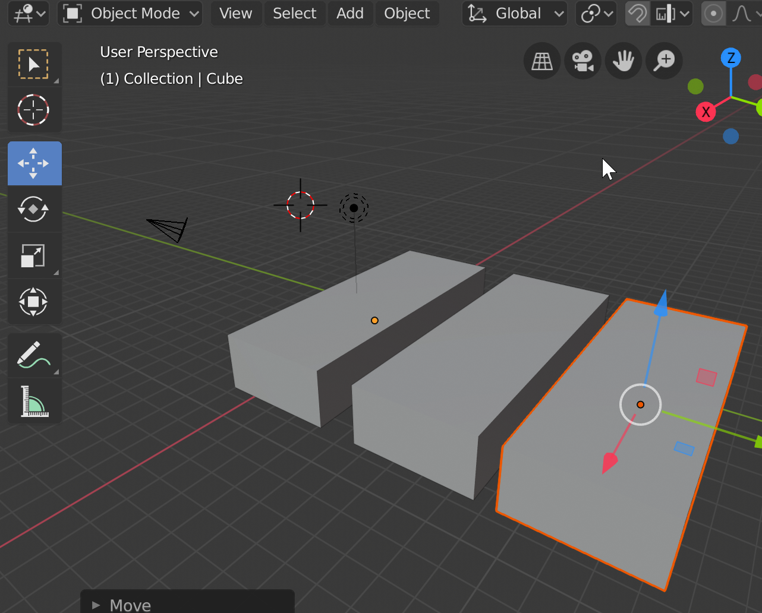
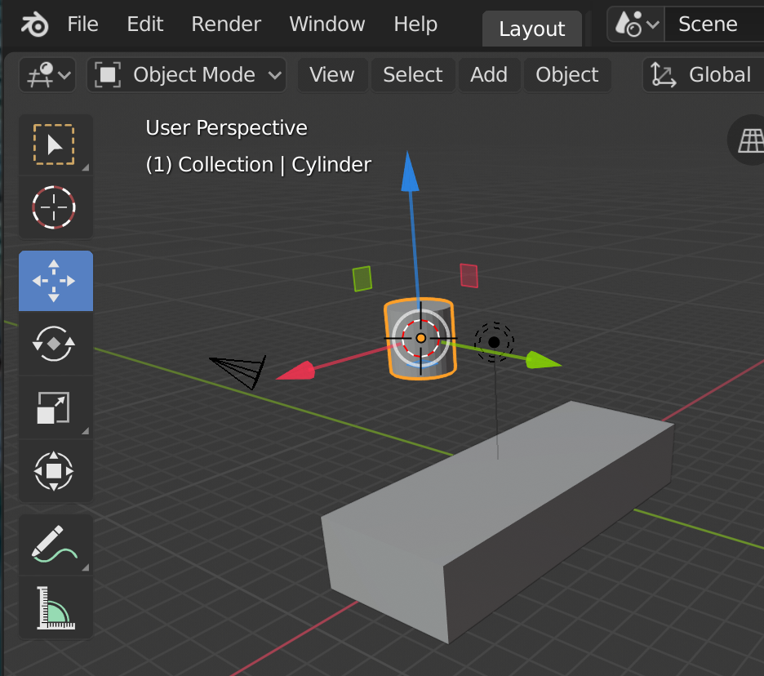
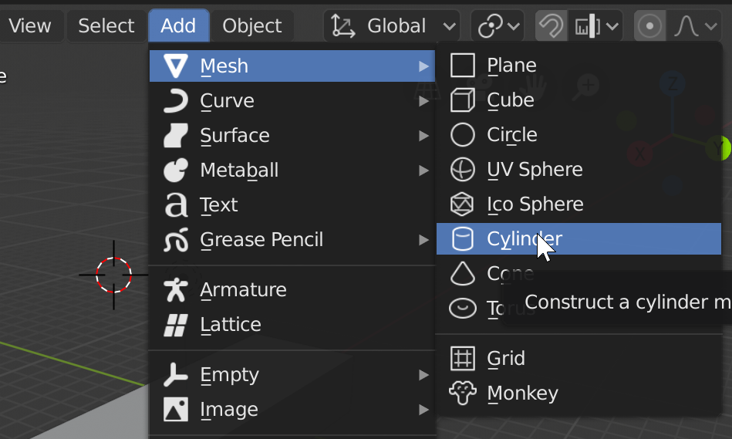
オブジェクトモードでの操作例
移動
回転
拡大縮小
オブジェクトモードで，
オブジェクトの移動、回転、拡大縮小
移動では、座標軸クリックにより
座標軸方向限定の移動も可能
メッシュオブジェクト追加
・「Add」→「Mesh」
・キーボードで SHIFT + A
CTRL + C, CTRL + V
でオブジェクトのコピー，ペースト

Slide 11
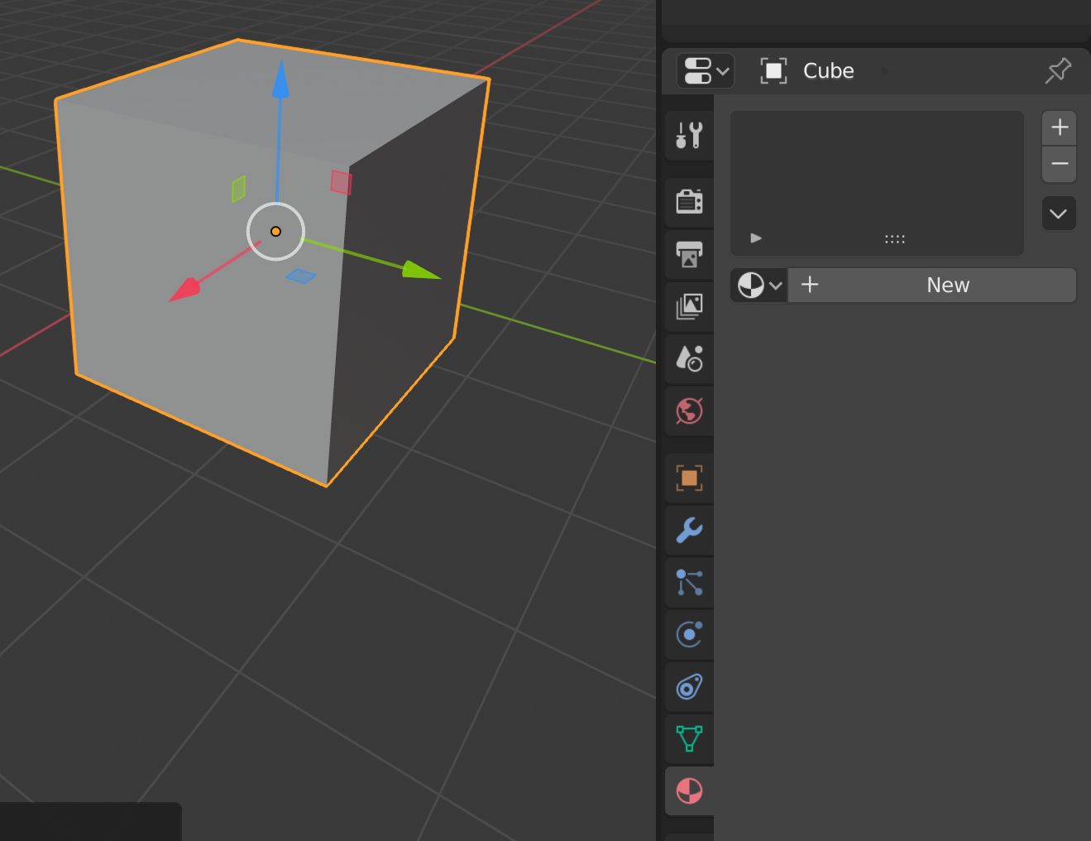
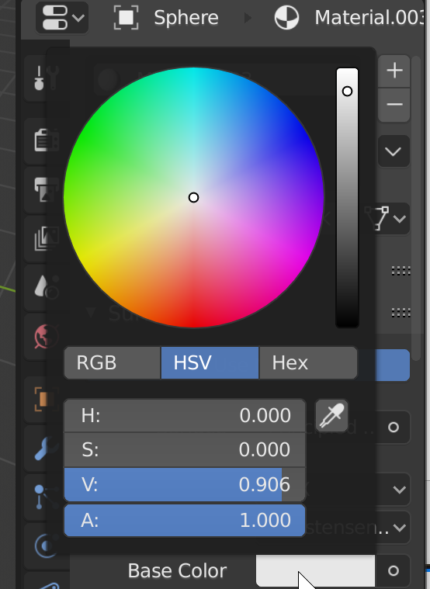
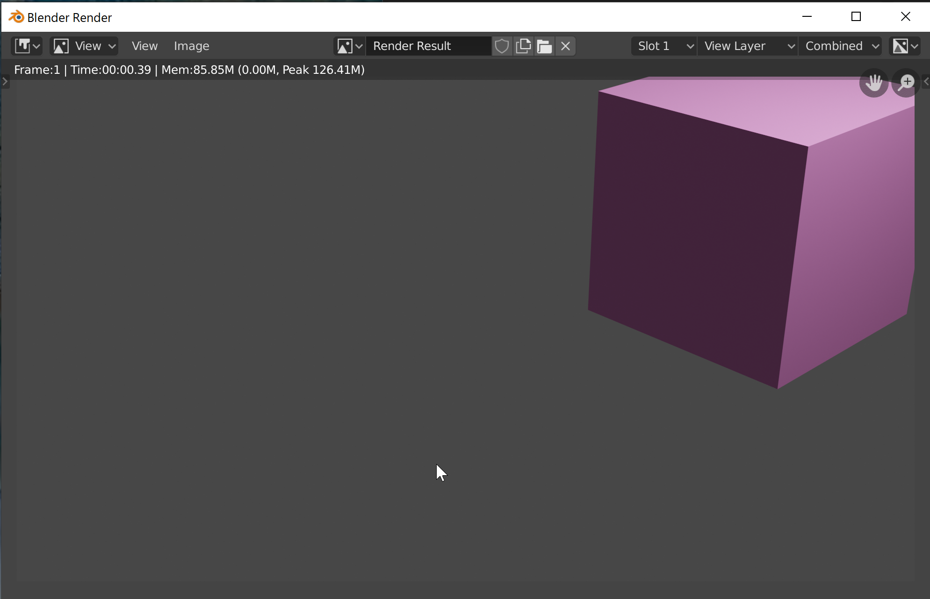
オブジェクトのマテリアルの設定
色を設定できる
New
オブジェクトを
選択して
マテリアル
Base Color
のところをクリック
レンダリング
（F12キー）で確認

Slide 12
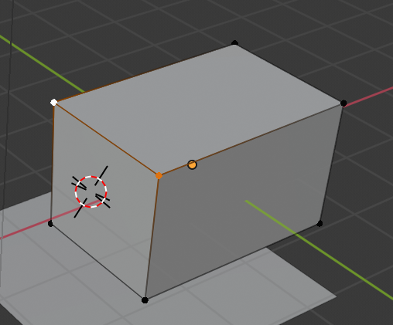
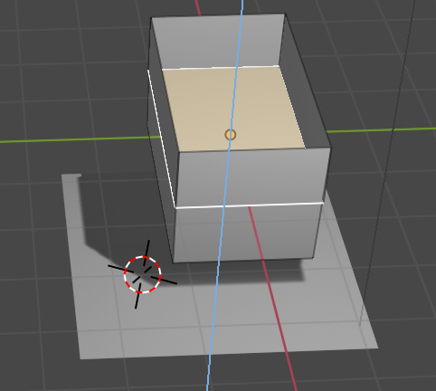
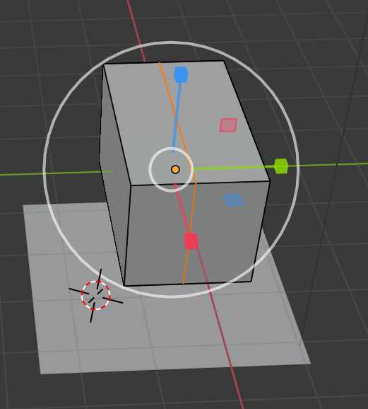
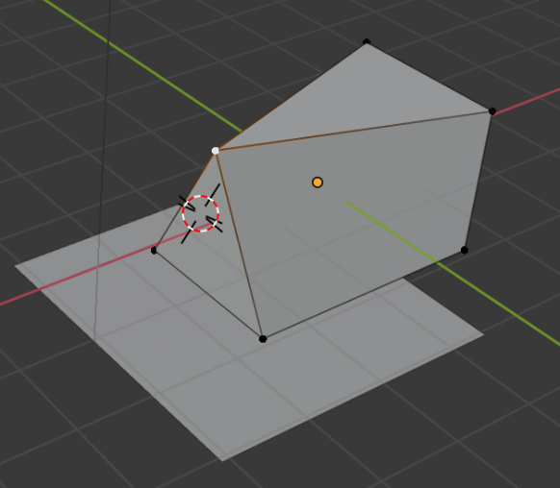
オブジェクトの形状変更
頂点，辺，面の押し出しやマージ，ループカットなど
面の押し出し
ループカット操作
マージ前と後

Slide 13
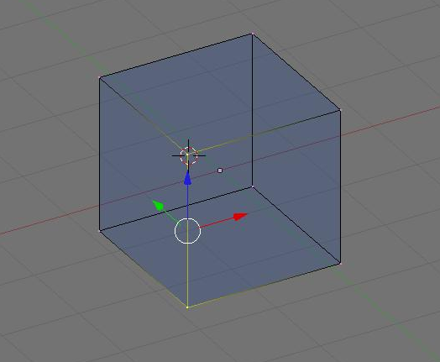
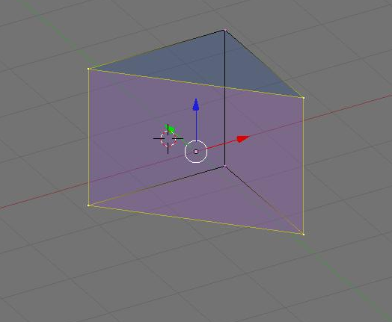
オブジェクトの形状変更
立方体から三角柱を作る
  １．エディットモード（編集モード）で消したい頂点を選択
  ２．Delete→Edge Loop
頂点を選択
頂点を選択

Slide 14
全体まとめ
基本機能
3D ビュー: テンキーで視野操作、右クリックで選択、マウスホイールでズーム。
オブジェクトモード: オブジェクトの移動、コピー／ペースト、追加、回転、拡大・縮小。
エディットモード: オブジェクトの形状を編集。
プロパティ、レンダリング: 色やマテリアルを設定、最終出力を生成。
ファイル形式とスクリプト
対応ファイル形式: Stanford Triangle Format (ply), Wavefront OBJ (obj), 3D Studio Max (3ds), Stereolithography (stl) など。
Pythonスクリプトによる自動化も可能。
ユーザインタフェース
メニュー、アウトライナー、3Dビューポート、プロパティ、タイムラインが主要なUIコンポーネント。
サイドバー: Nキーで表示・非表示。
オブジェクトとエディットモード
オブジェクトモードで基本操作（移動、回転、拡大縮小）。
エディットモードで形状変更（頂点、辺、面の編集）。
形状変更
頂点、辺、面の押し出し、マージ、ループカットなどが可能。

Slide 15
① Blender を知る
Blenderを練習することで、3Dモデリング、アニメーション、レンダリングなどの幅広い分野の新しいスキルや知識を獲得できます。ここで得た知識やスキルは、さまざまなクリエイティブなプロジェクトやアイデアに応用可能です。
② 自分の成長への貢献
Blenderは多機能かつ高度なソフトウェアです。その機能を使いながら、自分の思い通りの作品の作成に挑戦することは、時間と努力を必要とします。このように時間と努力をかけることで、課題解決能力、学ぶ力、想像力の向上につながります。
③ 有用性
Blenderは広く使用されています。そのスキルは高い有用性を持っています。また、多数のファイルフォーマットに対応しており、他の関連するアプリケーションとの連携も可能です。
新たな発見、自己成長、そして高い有用性といった多方面でのメリットがあります。

